Slide 1
Point 2
AT et MP – Tableau de suivi des actions.

Slide 2
Indicateurs Sécurité / Maladie
 |  | juin-21
 |  |  |  | 1 | 2
 |  |  | 3 | 4 | 5
 | 6 | 7 | 8 | 9 | 10 | 11 | 12
 | 13 | 14 | 15 | 16 | 17 | 18 | 19
 | 20 | 21 | 22 | 23 | 24 | 25 | 26
 |  |  | 27 | 28 | 29
 |  |  | 30 | 31
Dernier ATAA : 14/06
Bureau Maintenance Production
En ramassant sa charlotte tombée au sol, douleurs lombaires.
Record
jours sans ATAA (2012)
 | Date | Circonstances
ATPS | 03/06 | Coup à la main
ATA | 14/06 | Douleurs lombaires.
ATPS | 16/06 | Une douleur à la hanche gauche
Accident avec arrêt
Accident déclaré (sans arrêt)
Accident premiers soins
Jour sans accident

Slide 3
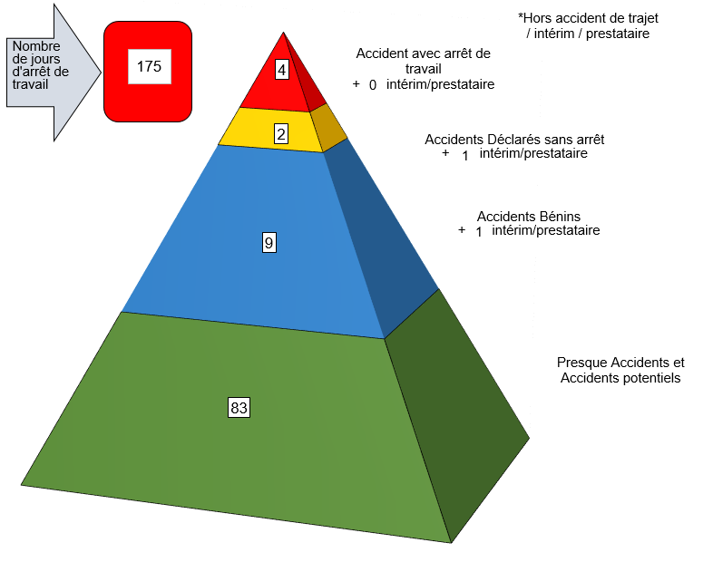
La Pyramide de BIRD
Au 31 Mai
Accident avec arrêt
Accident déclaré (sans arrêt)
Accident premiers soins
PQA / SD

Slide 4
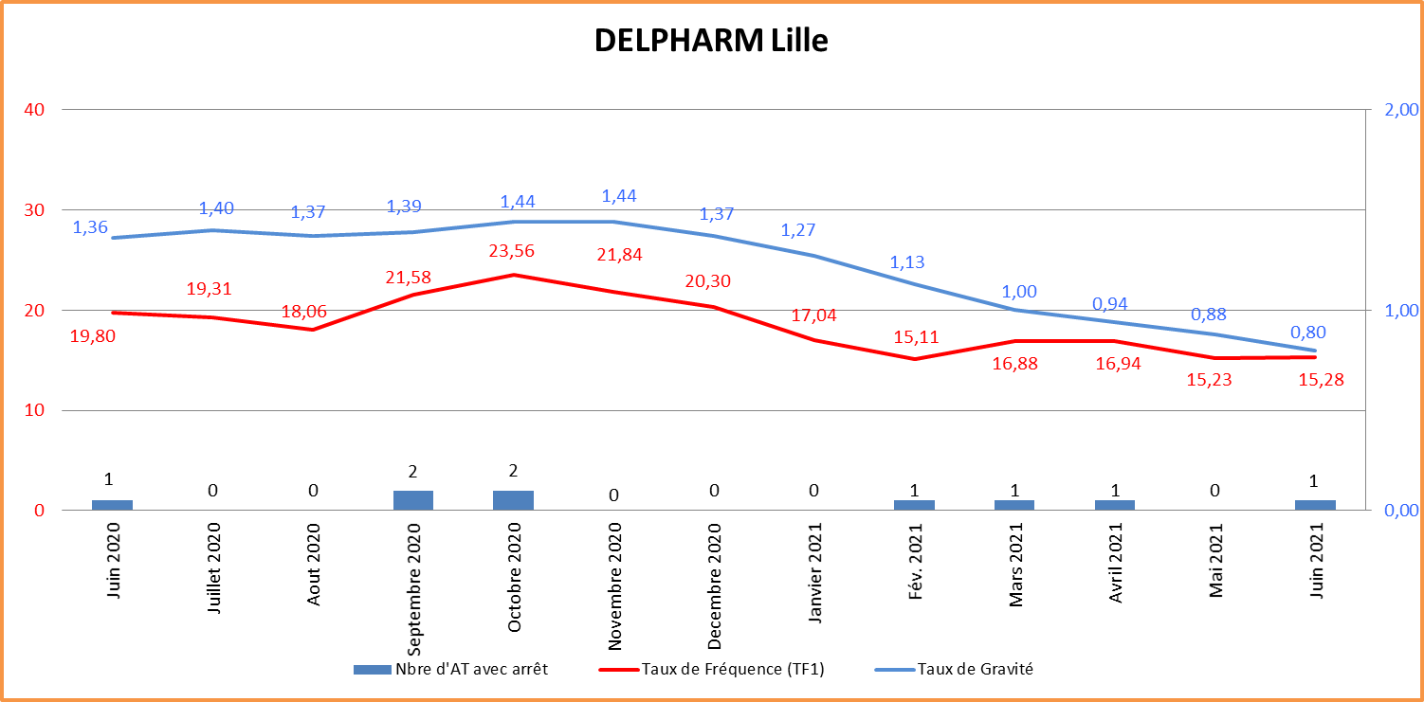
Taux de Fréquence et Taux de Gravité
TF=15,6 en octobre 2018
Si pas d’accident en juin 2021, peut-être 14,xx ➔ Novembre 2014
Sur 12 mois glissants :
TF DPH Lille = 15,28
TG DPH Lille = 0,80

